Slide 1
Teilgruppe: Path Planning and Control
All-in-one Python Skript

Slide 2
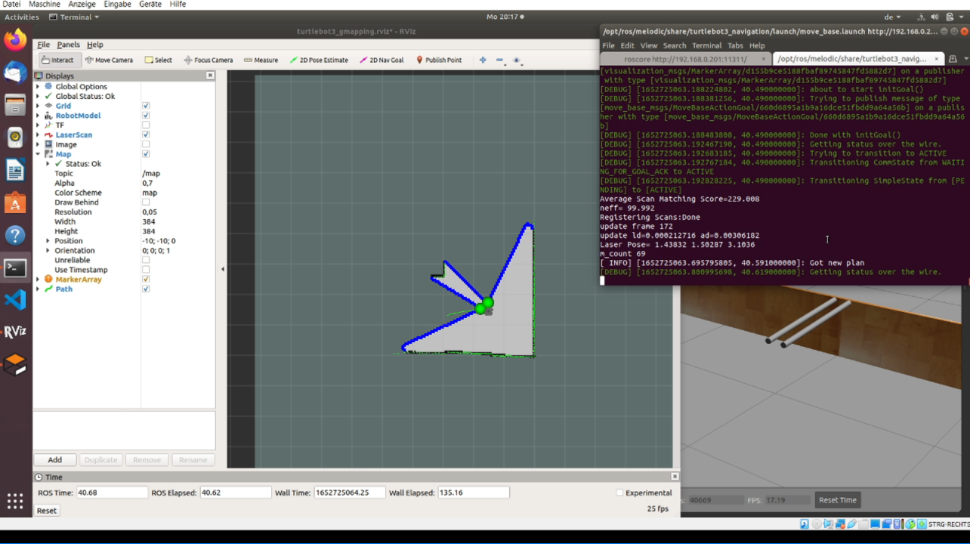
Erkundung
Notes:
Nach Drehung wird Erkundung eingeschalten
Fronten abklappern -> Grüne Kugeln

Slide 3

Erkundung
Notes:
Kurze Aktualisierung der Fronten

Slide 4
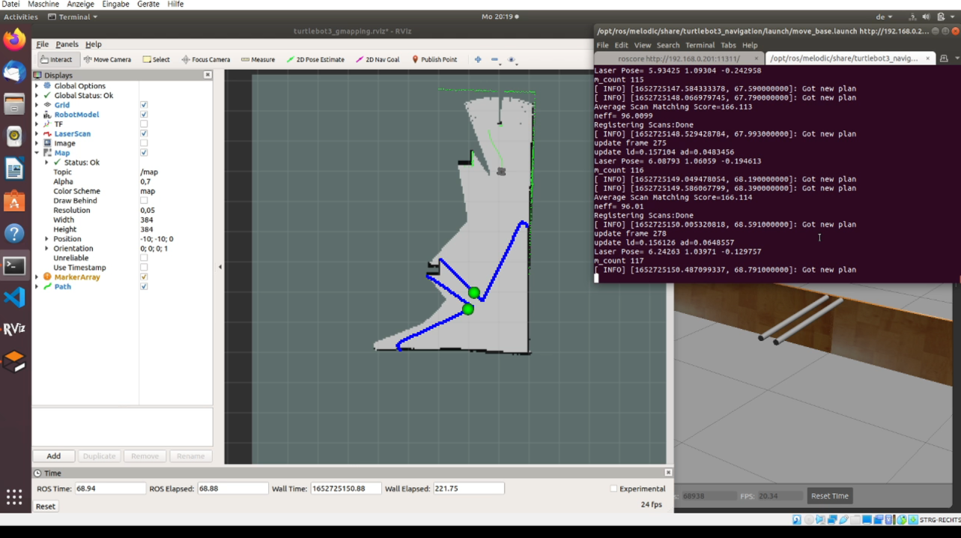
Anfahrt
Notes:
Objekt gefunden -> Ziel anfahren (aktuell Simuliert)

Slide 5
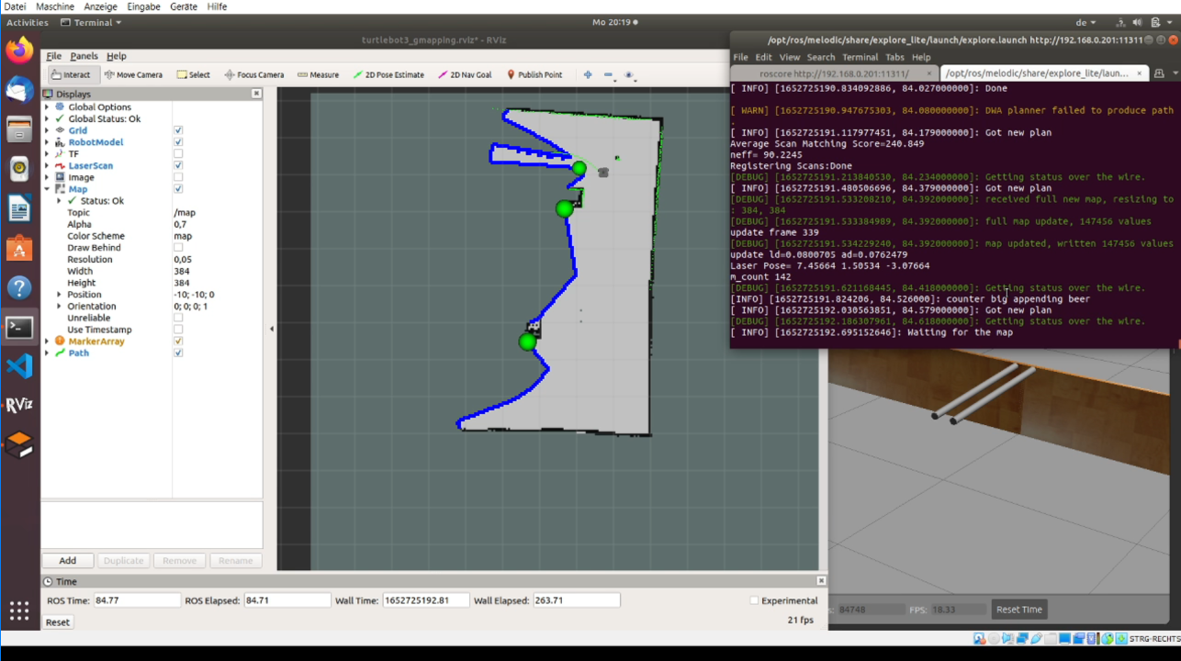
Anfahrt
Notes:
Ziel Angefahren -> Erkundung wieder einschalten, Karte und Fronten aktualisiert und weiter erkunden

Slide 6
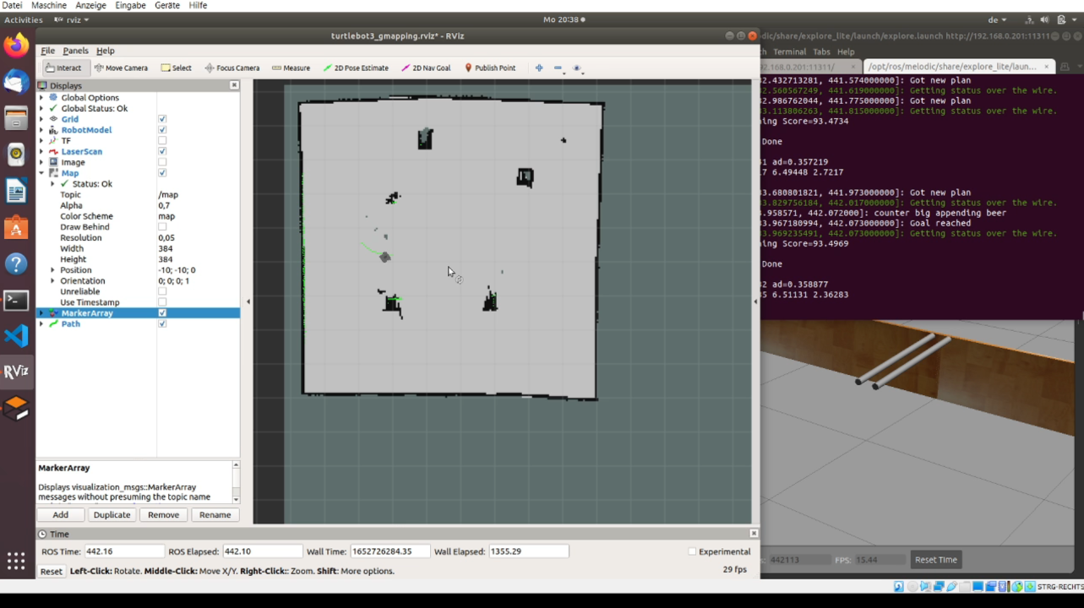
Finale Erkundung
Notes:
Solange, bis finish

Slide 7
Weiterer Schritt
Ziel anfahren ohne vorgegebene absolute Koordinaten
Idee 1: zur Figur sich Drehen um Winkel, Fahren um Distanz
Idee 2: durch Position des Bots und relative Koordinaten berechnen die absoluten Koordinaten ermitteln

Slide 8
Anmerkungen
KI:
Label der erkannten Figur
Entfernung und Winkel zur Figur
UXD:
Ton zur erfolgreichen Anfahrt auf Tablet abspielen lassen

